Slide 1
Nemmere drift af regnvandsbassiner
Thomas Aabling TAV (Thomas Aabling Vandmiljø ApS)
Vi har arbejdet med bassiner siden 1999 og undersøgt +2.000 regnvandsbassiner
Nyborg Strand, 25. februar 2026

Slide 2
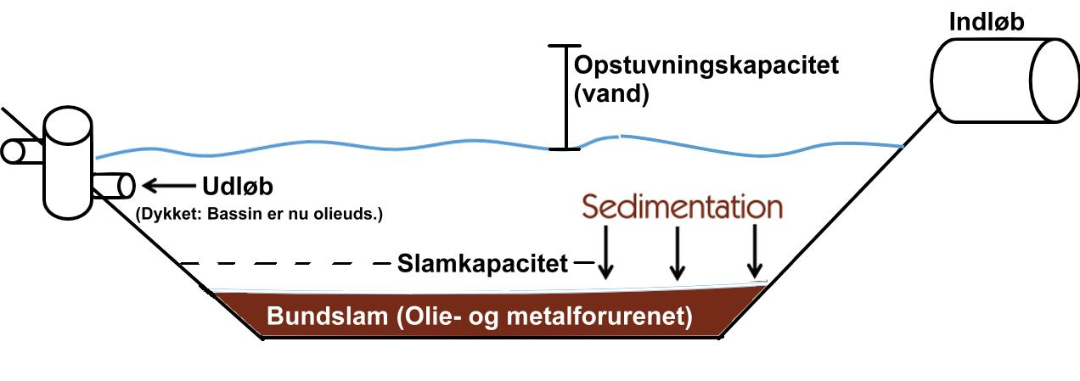
Sådan fungerer et regnvandsbassin
Tilløb
Fraløb
Kloakteknik:
Dybde: ca. 1-1,5 m (..bør det være 2-3 m?) Vådt vol. ca. 250 m³/red. ha + gerne ekstra sediment vol.
Dykket udløb og dermed ingen olieudskillere ved bassin
Eventuelt forbassin og flere sektioner
(Lav ikke bassin med kunstig membran – det giver bøvl)
Natur- og andre ønsker:
Lavvandet brink mod nord (sol og varme til frøer)
Sten trykket ned i brink-bund (så børn kan nemt komme op)
Ingen andefodring + Vandplanter

Slide 3
Mindre drift: Gennemfør disse tre tiltag:
Grav dybere bassiner
Lav dykket fraløb
Fjern riste eller brug kun riste med stort gitterafstand

Slide 4
Dybde af bassin?
Hvad står i baggrundsrapporten til Faktabladet fra 2012?
Det synes meget forsigtigt, at der er valgt en maksimumsdybde på 1,0-1,5 m
(Oprensningsdybde er fornuftigt nok: 0,75 m)
Fra Baggrundsraport, til faktablad, AU 2012 | Minimum dybde | Maksimum dybde
Georgia, New Jersey, USA | -- | 2,5 m
Minesota | 0,9 m | 3,0 m
New York | -- | 1,8 m
Debo & Reese, 2003 | 0,6 m | 3,0 m
Federal Highway Administration | 1,0 m | 2,5 m
Gennemsnit | 0,83 m | 2,6 m
Danmark | 1,0 m | 1,5 m

Slide 5
Fra:
Iowa storm water management manual
Mindst 25 % skal være over 8 fod dybt = mindst 2,5 m dybt

Slide 6
Dybere bassiner
Har større kapacitet til sedimentet Et bassin bør oprenses, når sedimentophobning reducerer vanddybden til ca. 75 cm eller rensevolument er for lille – idet følgende antages rensevolumen at være stort nok Et bassin anlagt 90 cm dybt, bør renses op ca. hvert 10. år. Et bassin anlagt 250 cm dybt (med samme areal), bør oprenses ca. hvert 100. år Note: Husk at tage højde for, at sedimentet optager plads ved dimensionering af rensevolumen. Gæt: Bassinet nok skal oprenses før om 100 år pga. kommende regler, der ikke vil have gammelt forurenet sediment liggende.
Dybe bassiner gror ikke til i tagrør og dunhammer Sumpplanterne gror ikke på dybere vand end ca. 60 cm i regnvandsbassiner (pga. for mørkt vand til at der er sollys på bunden til at spire).
Dybe bassiner medfører en kæmpe besparelse både i tid og økonomi (Der sedimenterer ca. 1-3 cm pr år i bassiner – herover er regnet med 1,5 cm pr år)

Slide 7
Dykket fraløb
Ting, der stoppet fraløbsrør til: Grene, brædder, paller, legetøj, visne tagrør, skrald…. - og det enten flyder eller synker. Der faktisk er intet, der er midt i vandet - alt enten flyder eller synker! Hvorfor så ikke lægge fraløbet dér, hvor fysikken bestemmer at vandet er frit for gods??

Slide 8
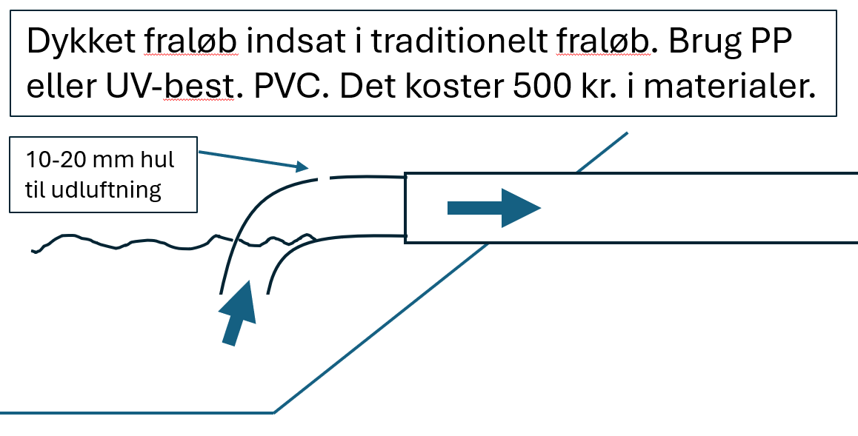
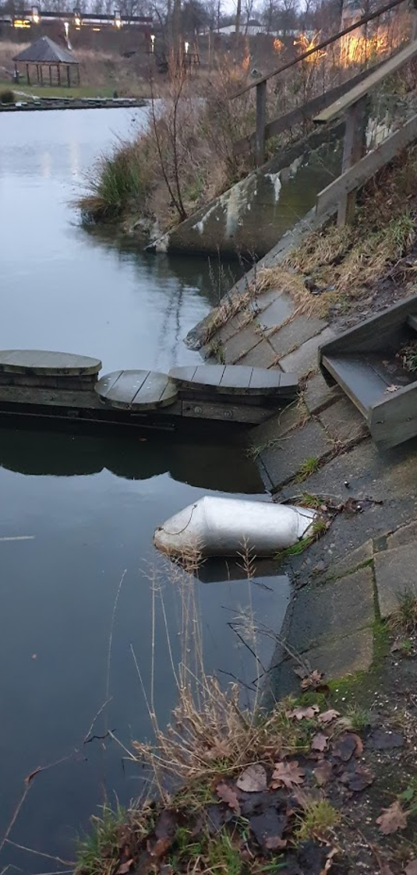
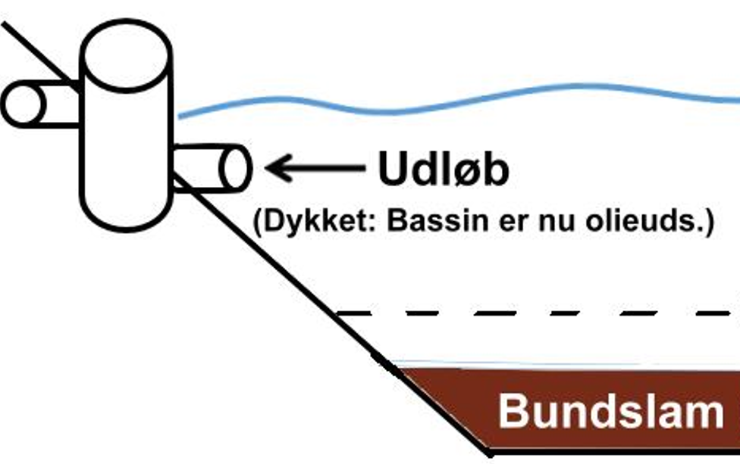
Ved anlæg:
Eftermontering:
Fraløb
Før røret ud forbi brinkzonen på min. 80 cm dybt vand, så tagrør mv ikke gror op i røret. Bor et lille udluftningshul, så der ikke kommer hævert eller en luftlomme.

Slide 9
Yderligere fordele ved dykket fraløb
Med dykket fraløb bliver bassinet bliver én kæmpe olieudskiller. Med den lange opholdstid i bassinet, er bassinet en meget mere effektiv olieudskiller end en almindelig olieudskiller.
Er der olieudskillere ved bassinet, er driften af dem ikke så vigtig og de kan eventuelt nedlægges eller ophøre at blive driftet. Lokale olieudskillere ved fx tankstationer skal naturligvis blive. (Det er meget sjældent, at der er fri olie i olieudskillere ved bassiner, med mindre der er sket et akut oliespild-uheld).

Slide 10
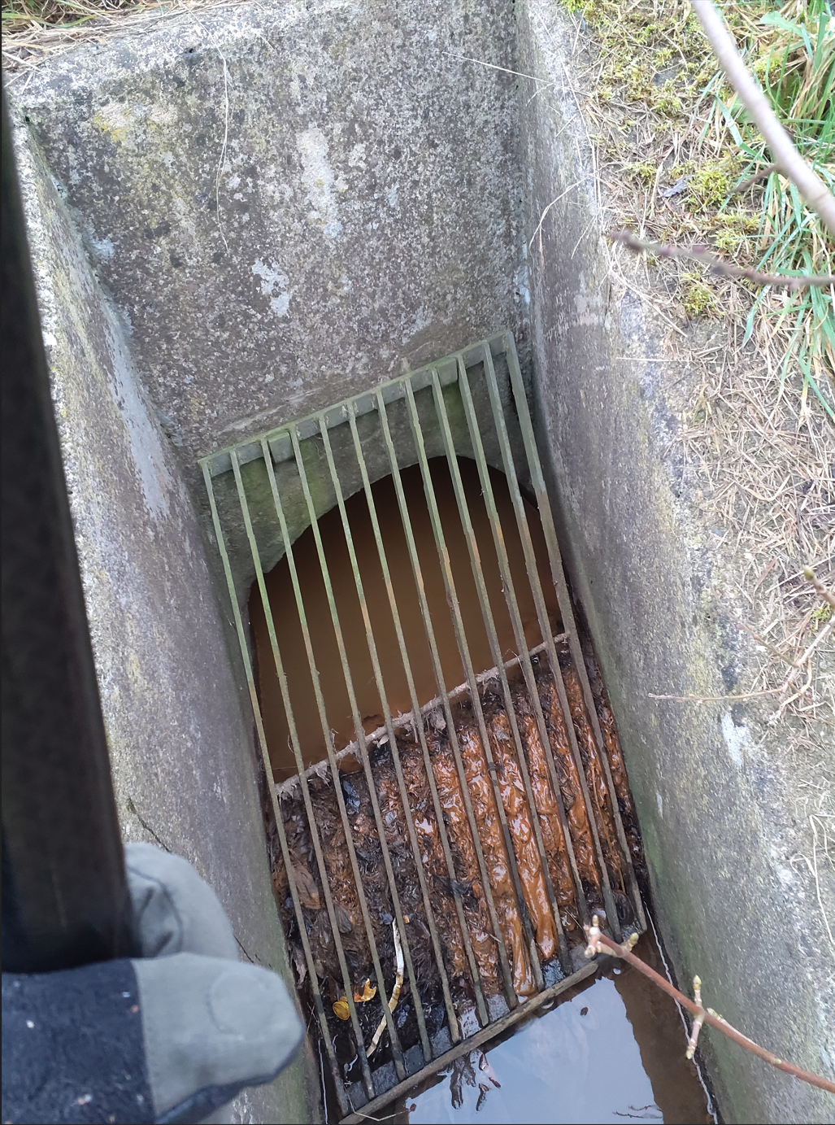
Hvorfor skal der ikke være riste?
Fordi de stopper til. Især riste på tilløb indebærer en risiko for, at oplandet bag ved oversvømmer → Ansvarspådragende skader.

